Slide 1


Viewpager2
21_Viewpager2
VÍCTOR JOSÉ VERGEL RODRÍGUEZ
victorvergel
@victorvergel
19/6/2025

Slide 2
ÍNDICE
Conexión con GitHub
  https://github.com/Tokio-School/master_android
viewpager2 con fragments
viewpager2 con RecyclerView

Slide 3
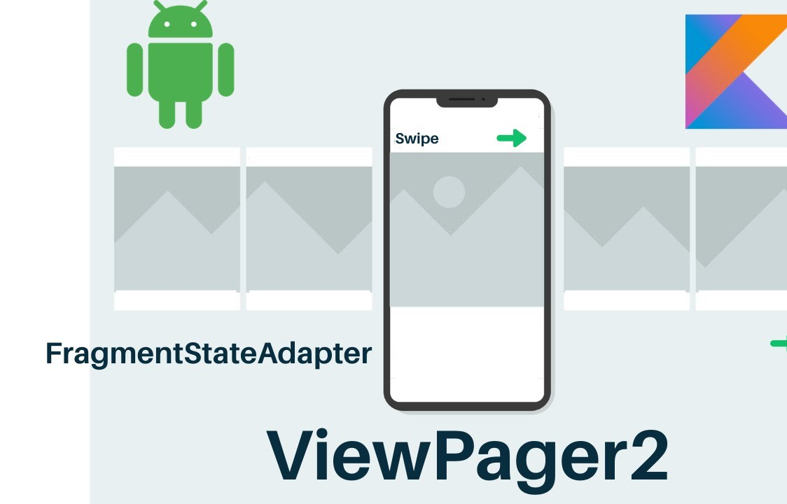
Viewpager2 y TabLayout
ViewPager2 es parte de AndroidX. Min. Versión Android 4.1 (API nivel 16)
ViewPager2 alberga cada fragment, TabLayout para los ítems superiores que permiten seleccionar cada pestaña. TabLayoutMediator para asociar TabLayout con ViewPager2
Adaptador extends FragmentStateAdapter -> para implementarlo con fragments
Se podría poner en vertical:
YourViewPager2Object.orientation = ViewPager2.ORIENTATION_VERTICAL

Slide 4
Eventos
tabLayout.addOnTabSelectedListener(new TabLayout.OnTabSelectedListener() )
  public void onTabSelected(TabLayout.Tab tab)
  public void onTabUnselected(TabLayout.Tab tab)
  public void onTabReselected(TabLayout.Tab tab)

Slide 5
Trabajando con RecyclerView
Podemos en lugar de añadir Fragments a cada una de las pestañas, colocarle un adaptador al viepager2 de un RecyclerView

Slide 6
Índice del video
Minuto - Contenido
00:00 – Presentación de la clase
4:00 – Viewpager2 con RecyclerView
9:00 – Viewpager2 con Fragments
42:00 – Eventos en viewpager2

Slide 7
Aclaraciones
Notes:
Ejemplos-y-Ejercicios-no-obligatorios

Slide 8



GRACIAS
victorvergel
@victorvergel

